Slide 1
从大数据到大知识
Notes:
1

Slide 2
We are drowning in information but starved for knowledge.
知识匮乏，信息泛滥。
—约翰·奈斯比特《大趋势》，1982
Notes:
2

Slide 3
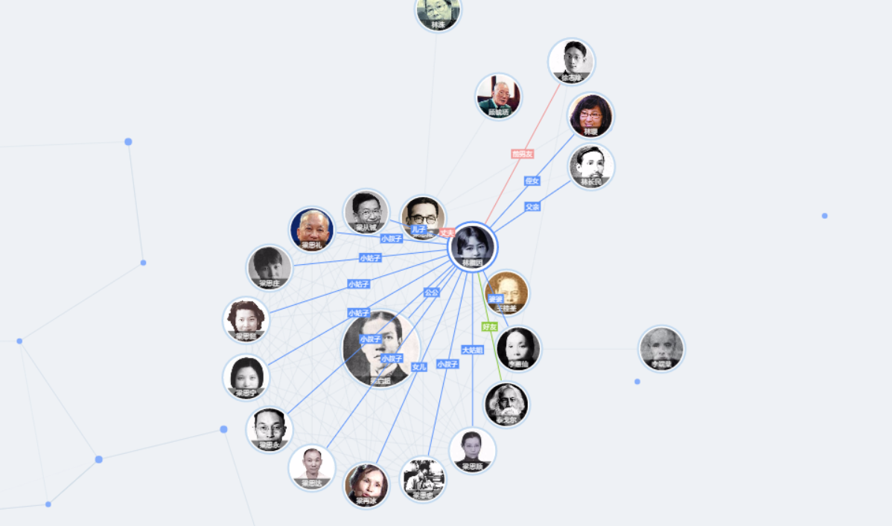
大数据→大知识
数据太多，知识太少。相比于数据，知识具有更结构化的表达，实体之间关联度更高。知识平台具有自动分类和推理功能。
Notes:
3
3

Slide 4
从大数据到大知识
谷歌知识图谱：
谷歌搜索引擎的核心。核心Freebase来自谷歌收购的技术，被开源并贡献给wikidata。Freebase中有4000万实体，15000个论题，10亿条事实。
Knowledge Graph -> Knowledge Vault
IBM Watson
Watson在美国电视知识竞赛中击败人类选手。目标是今年过医生考试。
Watson的底层常识核心是两大开源知识图谱：Yago和DBpedia。
维基百科提供了大量知识图谱原始数据
英文版有500万篇文章，80万个分类。
常识知识图谱（Common sense，General Knowledge）也称本体（Ontology)
Yago，Freebase， DBpedia， Cyc， Wikidata
Notes:
4
4

Slide 5
什么是本体Ontology
Ontology本体论是哲学的基本概念
所有西方语言都有这个概念 Being
维基百科的定义
In computer science and information science, an ontology is a formal naming and definition of the types, properties, and interrelationships of the entities that really or fundamentally exist for a particular domain of discourse. It is thus a practical application of philosophical ontology, with a taxonomy.
本体库是由class,property,instance组成
类，属性，实例在OWl里是统称为entity
Notes:
5
5
资源描述框架（Resource Description Framework），一种用于描述Web资源的标记语言
OWL是W3C开发的一种在DAML+OIL的基础上进行改进的语义描述语言。OWL提供了3种表达能力递增的子语言：OWL Lite、OWL DL和OWL Full，主要差别在于它们的表达能力。其中，OWL Lite是表达能力最弱的子语言，OWL Full具有最强的表达能力，OWL DL的表达能力则在它们之间。在表达能力和推理能力上，每个子语言都是前面语言的扩展。这3种子语言之间有如下关系：每个合法的OWL Lite都是一个合法的OWL DL；每个合法的OWL DL都是一个合法的OWL Full；每个有效的OWL Lite结论都是一个有效的OWL DL结论；每个有效的OWL DL结论都是一个有效的OWL Full结论。但这些关系反过来并不成立。

Slide 6
知识表示和知识图谱
在知识图谱里，本体是定义了关系 的一组领域词汇 (entities)
▶类和类的关系： TBox (subClassOf, objectProperty)
动作演员⊑演员⊑艺术家⊑人
▶ 实例和类的关系：ABox (typeOf)
牛顿是物理学家
▶ RBox 关系的关系 (Property Chains, etc.)
Notes:
6
6

Slide 7
描述逻辑
▶ TBox
描述逻辑表达式：
律师事务所 ⊑ 公司 ⊑ 组织 ⊑ Agent ⊑ Thing
一阶逻辑表达式：
Lawfirm(x) → Company(x), Company(x) → Agent(x) , Agent(x)→ Thing(x)
▶ ABox
牛顿是物理学家：
Physicist(Newton)
▶ RBox
描述逻辑表达式：
hasFather ◦ hasFather ⊑ hasGrandFather
一阶逻辑表达式：
hasFather(x, y ) ∧ hasFather(y, z) → hasGrandFather(y, z)
Notes:
7
7

Slide 8
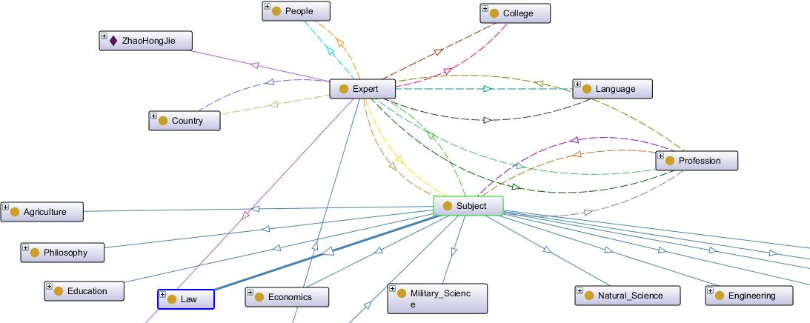

Slide 9
知识图谱的语言
RDF （Resource Definition Framework）
XML语言
实体
RDFS （RDF Schema）
类，Schema/Terminology
mo:SoloMusicArtist ⊑ mo: MusicArtist （独奏音乐家是音乐家的子类）
性质Property：音乐家作曲一段音乐 MusicArtist compose Music
OWL（Web Ontology Language）
为什么不直接用一阶逻辑
不可判定，复杂性
Datalog一直被广泛低调使用，各种实现，Python Datalog。
Datalog = SQL + Recusion
Datalog = Prolog - function
描述逻辑
Notes:
9
9

Slide 10
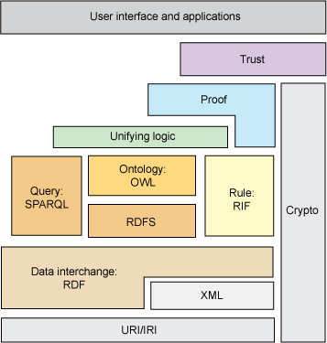
W3C Web 体系结构
Notes:
10
10

Slide 11
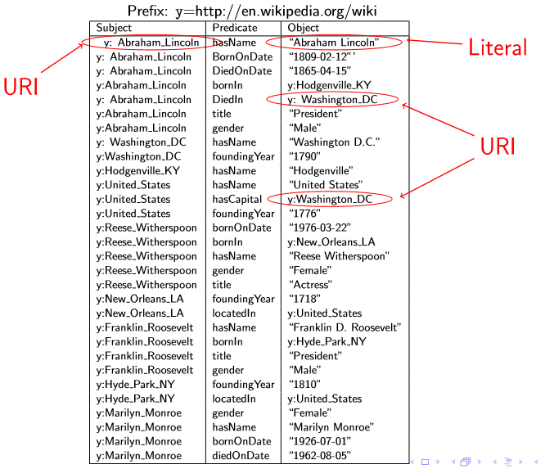
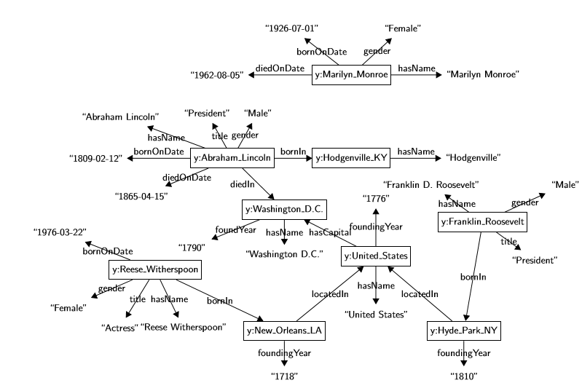
知识图谱技术简介：RDF
Data Model ：三元组（主-谓-宾，s-p-o）
Subject | Predicate | Object
Abraham Lincoln | hasName | “Abraham Lincoln”
Abraham Lincoln | BornOnDate | “1809-02-12”
Abraham Lincoln | DiedOnDate | “1865-04-15”
Notes:
11
11

Slide 12
RDF序列化
RDF （Resource Definition Framework）序列化格式
RDF/XML
<rdf:Description rdf:about="http://aabs.purl.org/music#andrew"> <mu:playsInstrument> <rdf:Description rdf:about="http://aabs.purl.org/music#guitar"/> </mu:playsInstrument> </rdf:Description>
Turtle
@prefix : <http://aabs.purl.org/music#> .
:andrew :playsInstrument :guitar .
N-Triple
Notes:
12
12
RDF 通过类、属性和值来描述资源。 此外，RDF 还需要一种定义应用程序专业的类和属性的方法。应用程序专用的类和属性必须使用对 RDF 的扩展来定义。 RDF Schema 就是这样一种扩展。 RDF Schema (RDFS)RDF Schema 不提供实际的应用程序专用的类和属性，而是提供了描述应用程序专用的类和属性的框架。 RDF Schema 中的类与面向对象编程语言中的类非常相似。这就使得资源能够作为类的实例和类的子类来被定义。 RDFS 实例 粗略地说，RDF局限于二元常谓词，RDFS局限于子类分层和属性分层(rdfs:subClassOf rdfs:subPropertyof),以及属性的定义域和值域限定(rdfs:domain rdfs:range). owl本身是rdf的一个扩展，自然也满足rdf语法。 Web本体语言(OWL)中描述3者区别提到一句：OWL-构建在 RDF 的顶端之上，描述属性与类别之间的关系 简单地看下面几段owl的简要描述： 什么是本体？ 本体”这个术语来自于哲学，它是研究世界上的各种实体以及他们是怎么关联的科学。 对于 web，本体则关于对 web 信息及 web 信息之间的关系的精确描述。 Why OWL? OWL 是“语义网远景”的组成部分 - 目标是： Web 信息拥有确切的含义
Web 信息可被计算机理解并处理
计算机可从 Web 上整合信息
OWL 被设计为供计算机来处理信息OWL 被设计为提供一种通用的处理 Web 信息的内容的方法（而不是把它显示出来）。 OWL 被设计为由计算机应用程序来读取（而不是被人类）。 OWL 与 RDF 不同OWL 与 RDF 有很多相似之处，但是较之 RDF， OWL 是一门具有更强机器解释能力的更强大的语言。 与 RDF 相比，OWL 拥有更大的词汇表以及更强大的语言。 OWL 子语言OWL 有三门子语言： OWL Lite
OWL DL (包含 OWL Lite)
OWL Full (包含 OWL DL)
OWL 使用 XML 编写通过使用 XML，OWL 信息可在使用不同类型的操作系统和应用语言的不同类型的计算机之间进行交换。

Slide 13
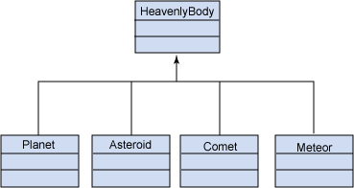
RDFS
RDFS 为 RDF 增加类、属性和继承的特性
:HeavenlyBody rdfs:type rdfs:Class.
:Planet, :Asteroid, :Comet, :Meteor rdfs:subClassOf :HeavenlyBody.
Notes:
13
13
SELECT ?m ?c
WHERE {
?m ?predicate "乡下人"@zh .
?m <http://rdf.freebase.com/ns/common.topic.description> ?c
FILTER ( lang(?c) = "zh")
}
LIMIT 2500

Slide 14
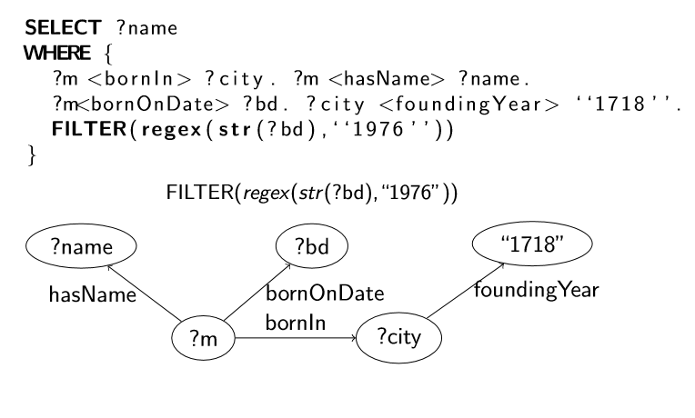
SPARQL
查询语言
查：在1718年建市的城市1976年出生的人的名字
Notes:
14
14
SELECT ?m ?c
WHERE {
?m ?predicate "乡下人"@zh .
?m <http://rdf.freebase.com/ns/common.topic.description> ?c
FILTER ( lang(?c) = "zh")
}
LIMIT 2500

Slide 15
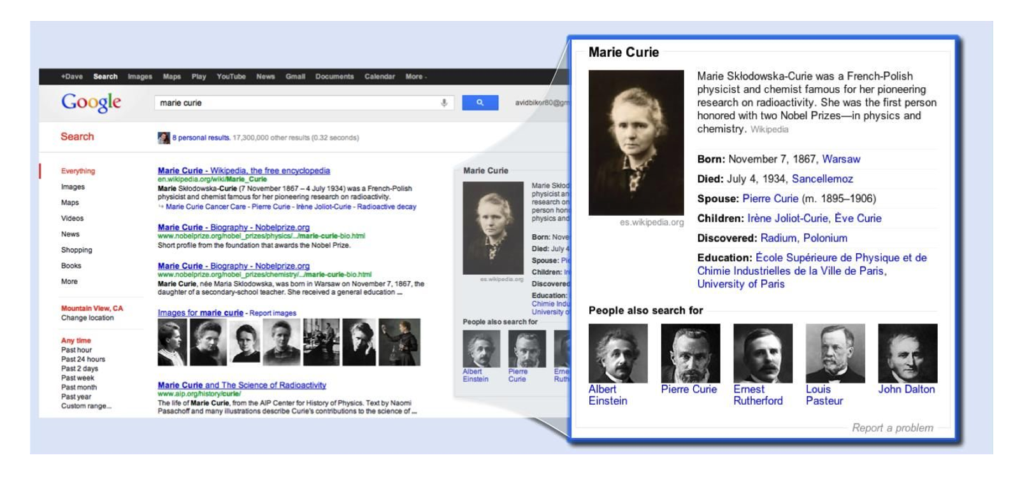
知识图谱及其数据来源
Notes:
15
15

Slide 16
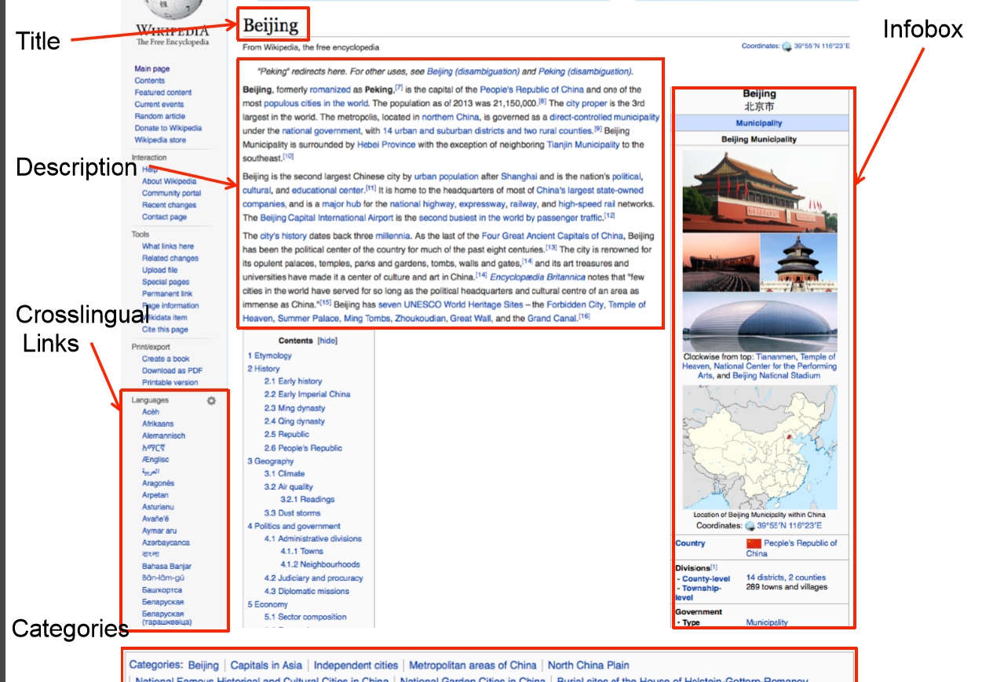
维基百科是重要信息源
Notes:
16
16

Slide 17
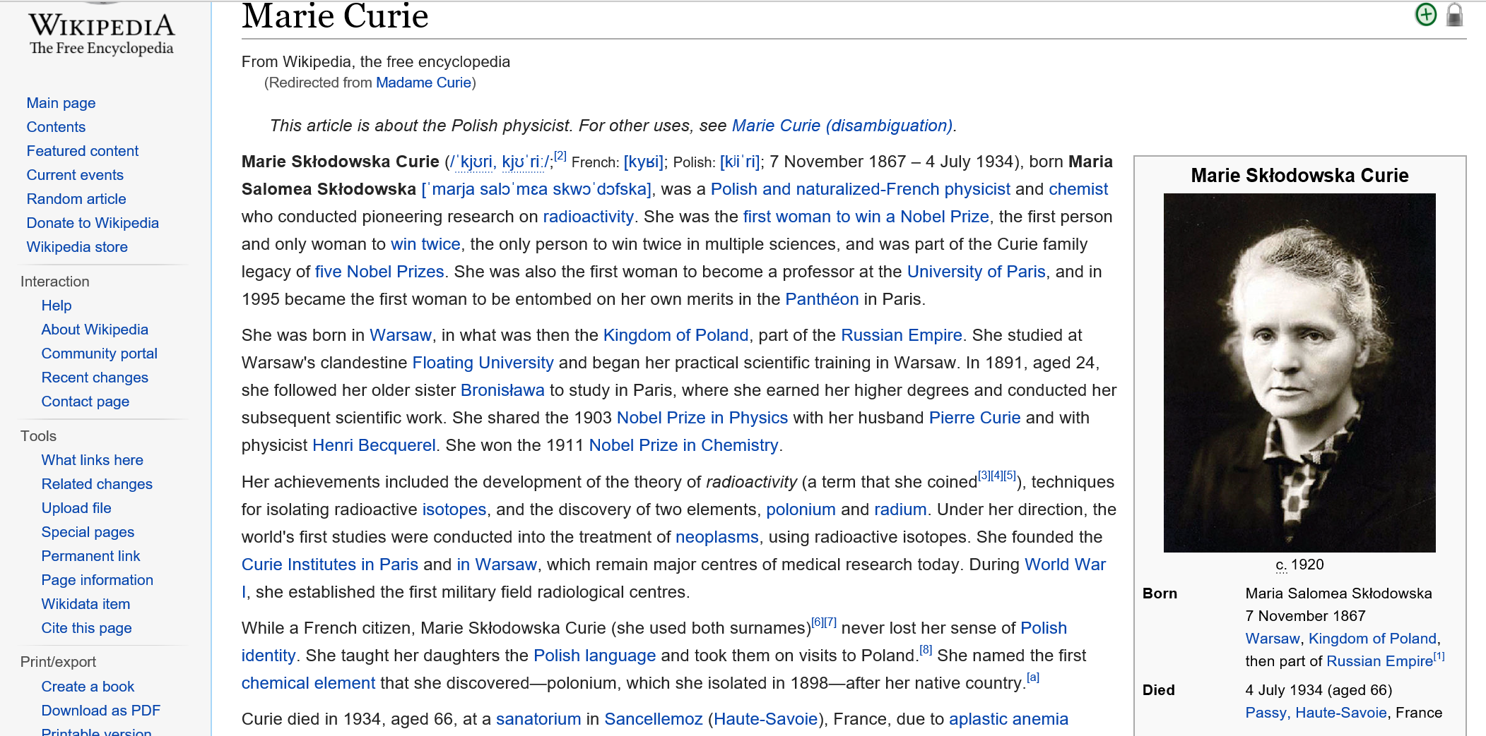
维基百科infobox
Notes:
17
17
SELECT ?m ?c
WHERE {
?m ?predicate "乡下人"@zh .
?m <http://rdf.freebase.com/ns/common.topic.description> ?c
FILTER regex(?c, "r", "i").
}
LIMIT 2500

Slide 18
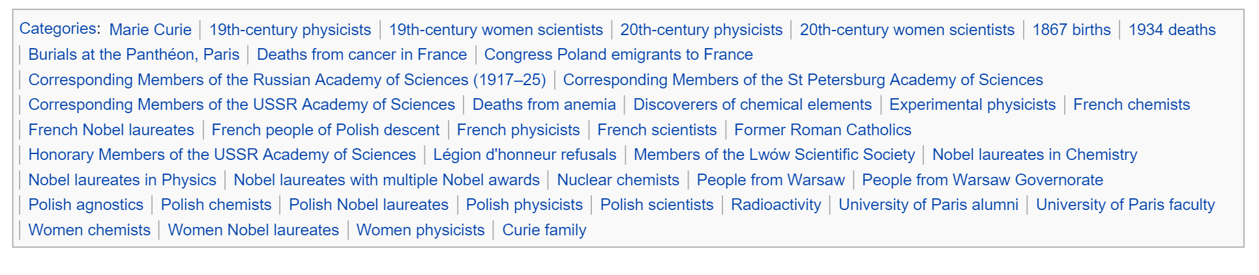
维基百科Category是重要分类信息
Notes:
18
18

Slide 19
常识知识图谱：DBpedia
DBpedia
2007
Free University of Berlin, University of Leipzig
Wiki infobox， CIA World Factbooks, GeoNames, DBLP
每年update一次，提供csv和json格式，方便实用
4.5M实体，685个classes，1079个性质（properties）
SPARQL查询语言
Notes:
19
19

Slide 20
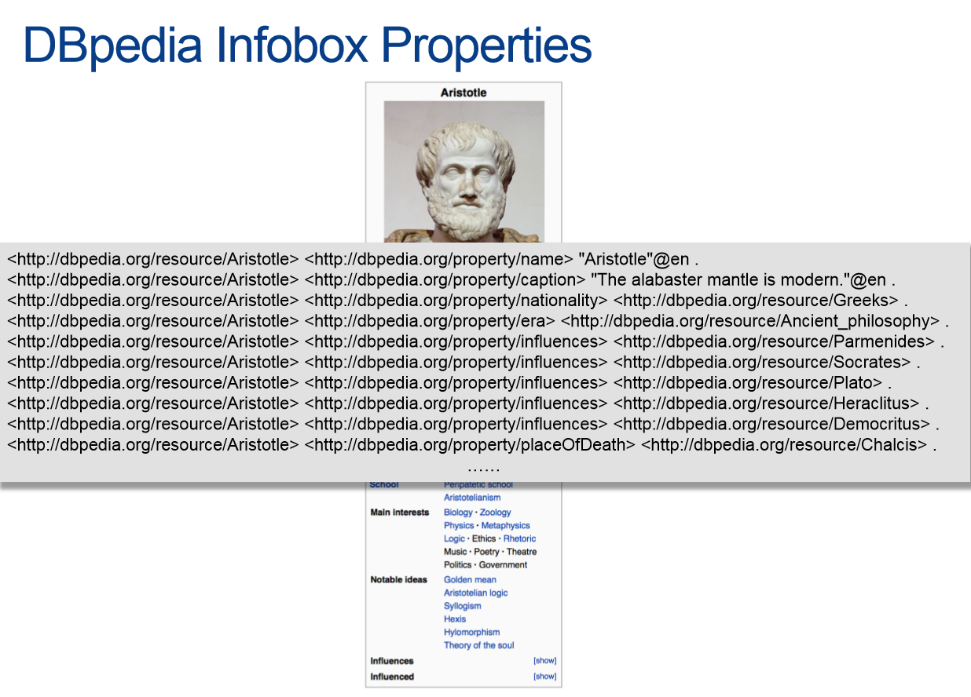
常识知识图谱：DBpedia（续）
Notes:
20
20

Slide 21
常识知识图谱：Freebase
Freebase
2007, MetaWeb, 2010 MetaWeb被Google收购，变成Google知识图谱的核心，2015年3月底Google停止更新，移交给Wikidata
Wiki infobox
NNDB（人名数据库，人和人的关系），FMD（时尚，模特，服装），MusicBrainz（音乐的元数据库）
MQL查询语言。
Notes:
21
21

Slide 22
常识知识图谱：OpenCyc
Cyc：最早的“知识图谱”or“知识库”。研究版ResearchCyc。开源版OpenCyc。
1984。 MCC。美国为对抗日本第五代计算机成立MCC。Cycorp作为公司从MCC独立。现在仍然存在。。。
Douglas Lenat 。费根鲍姆的学生。
专家输入，相当一部分是哲学专业。
CycL语言。严格遵从一阶逻辑。类很多，但实体较少。所以推理可以，但查询没啥结果。
239K个term
Notes:
22
22

Slide 23
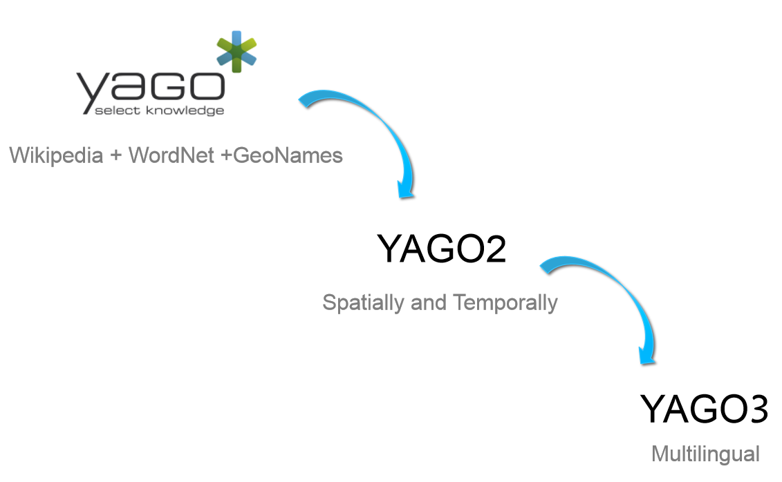
常识知识图谱：Yago
Yago，Yet Another Great Ontology。
2007，德国马普研究所。
Wiki infobox，Wiki Category，WordNet（最早最全的在线词典，所有词的上下位关系），GeoNames
10M个实体，120M事实
Notes:
23
23

Slide 24
常识知识图谱：Wikidata
Wikidata，
2012 。维基百科的母公司Wikimedia的德国分部。Paul Allen AI研究所资助。
所有的wiki（350种语言）
整合了Freebase
64M statements
Notes:
24
24

Slide 25
知识图谱应用
语义搜索
深度问答
社交网络
垂直行业
Notes:
25
25

Slide 26
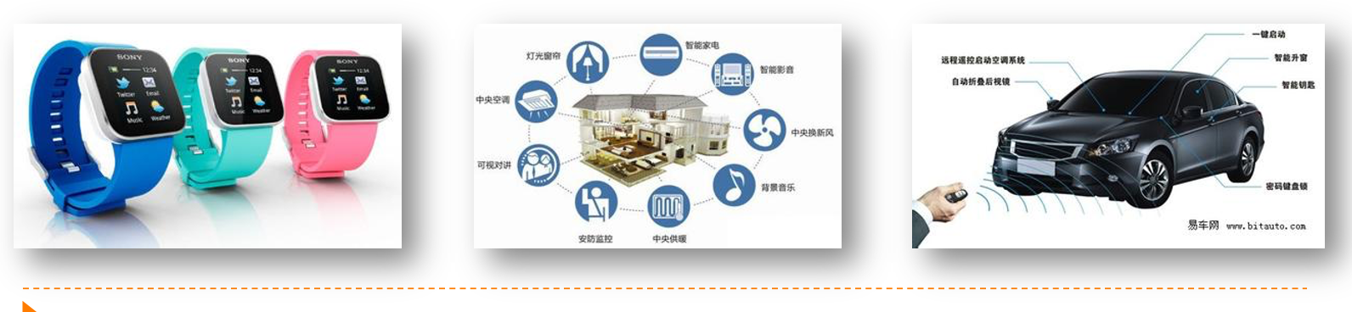
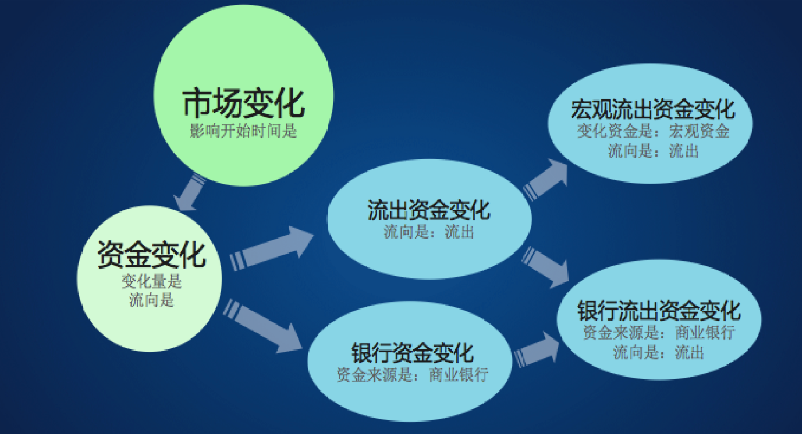
垂直行业知识图谱
生物知识图谱
基因知识图谱
基因挖掘，药物发现
交通知识图谱
物联网知识图谱（under OneM2M）
医疗知识图谱
IBM Watson
金融知识图谱
人/公司
分类知识(如右图）
征信应用
Notes:
26
26

Slide 27
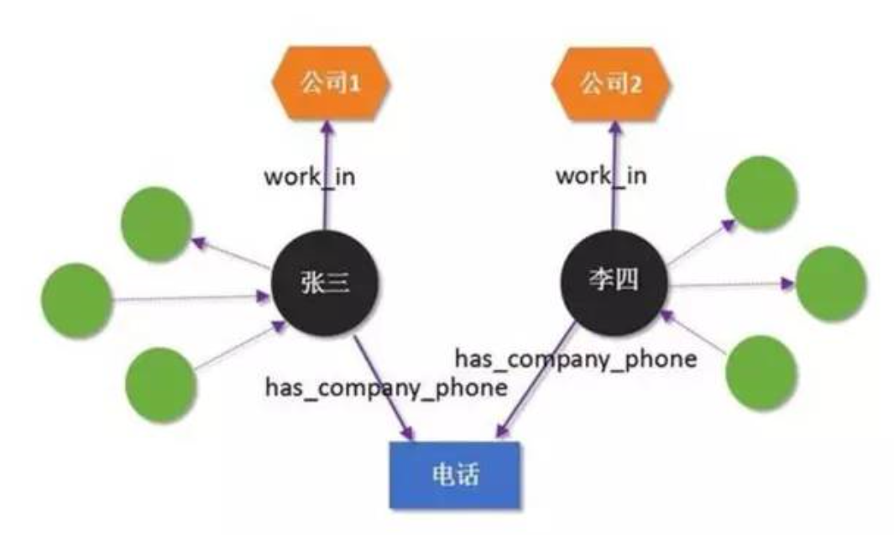
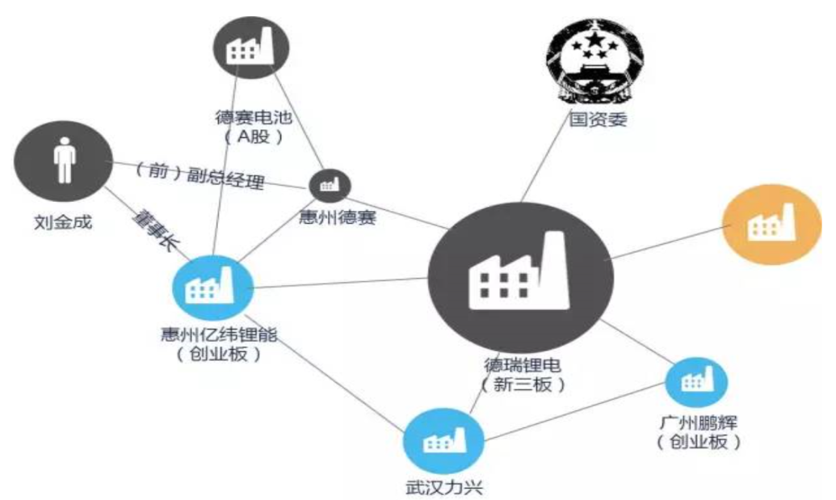
金融知识图谱
金融公司案例
Visa，宜信。通联数据
阿里商品知识图谱（显而易见的应用，过去电子商务早期的catalog，line item）
Palantir，Garlik，同盾
应用
反欺诈:很多图数据库也能做
企业联络图
Notes:
27
27

Slide 28
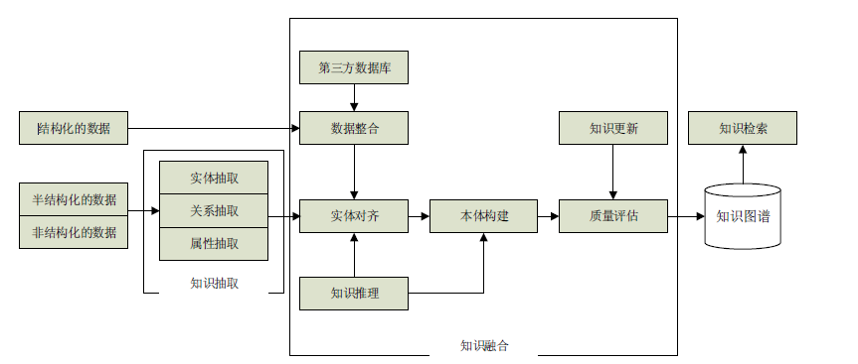
知识图谱体系
Notes:
28
28

Slide 29
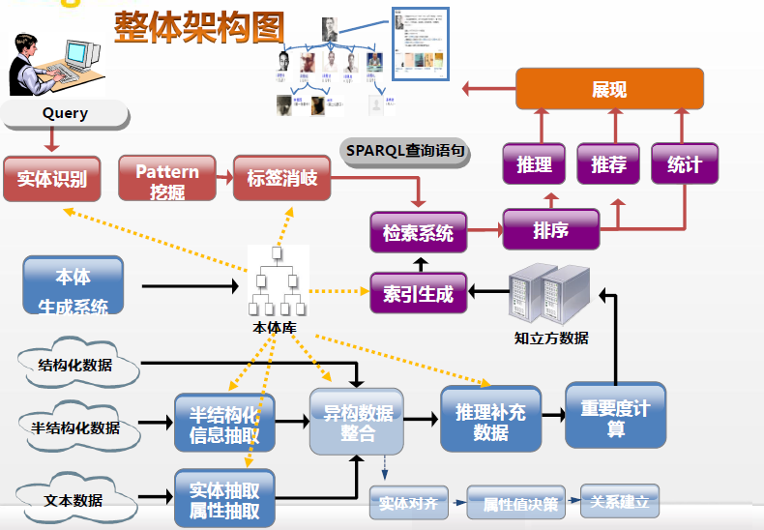
知识图谱体系实例
Notes:
29
29

Slide 30
知识图谱存储
存储三元组
图数据库。查询语言是个问题。
Neo4j,Titan, Tinkerpop，Graphsql
专用数据库
Jena
Virtuoso
Stardog
Wikibase （wikidata的数据库）
Notes:
30
30

Slide 31
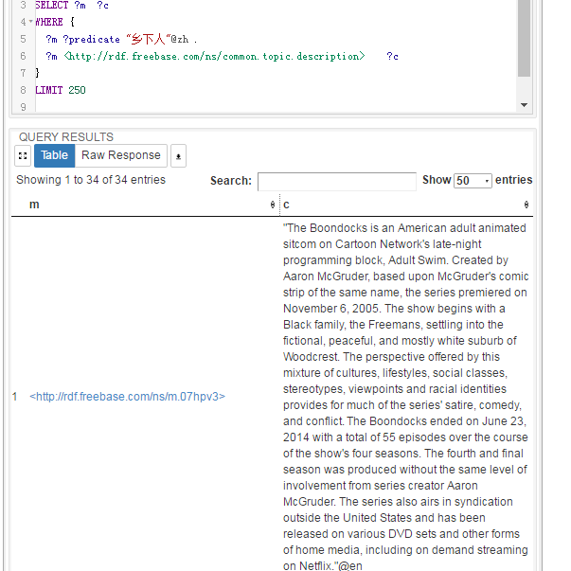
JENA
SPARQL RDF API Ontology API Inference API
./tdbloader2 --loc=/data/freebase /data/freebase/freebase-rdf-latest.nt
http://10.100.217.230:3030
Notes:
31
31

Slide 32
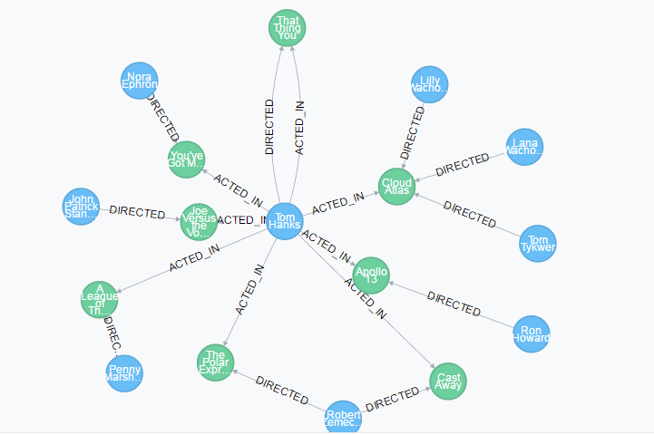
NEO4J
Cypher JAVA API
http://192.168.3.23:7474/
Notes:
32
32

Slide 33
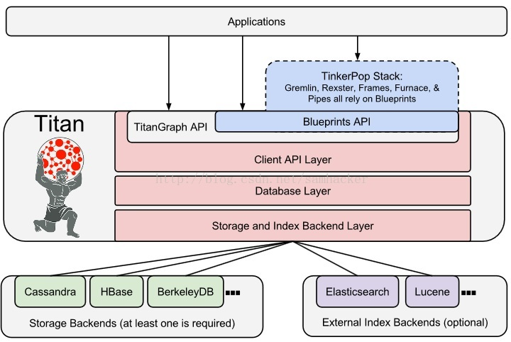
TITAN TINKERPOP
Gremlin Java API
Notes:
33
33

Slide 34
知识平台？
图数据库+ES混合
NEO4J
JENA
TITAN?
Notes:
34
34

